Slide 1

Использование языковых моделей для исправления ошибок
Ксения Варегина tg @Varvar_Ks

Slide 2
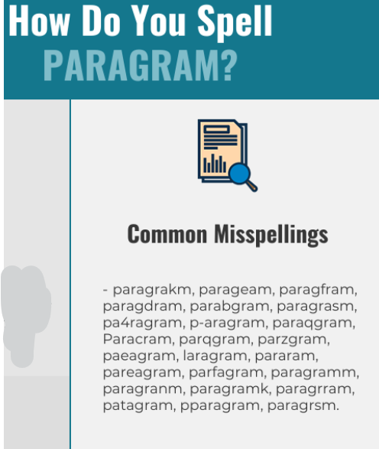
Какие ошибки будем исправлять?
Везде Errare humanum est
Ошибки в словах [1]:
Пропуск буквы (кросовки → кроссовки)
Вставка буквы (фломастекр → фломастер)
Замена буквы (эксперемент → эксперимент)
Перестановка букв (пространтсво → пространство)
Склейка и разрезание:
Пропуск пробела (купитьдиван → купить диван)
Раскладка клавиатуры (rfr cltkfnm cfqn → как сделать сайт)
Транслитерация (май нейм из саша → my name is sasha)
Вставка пробела (пол года → полгода)

Slide 3
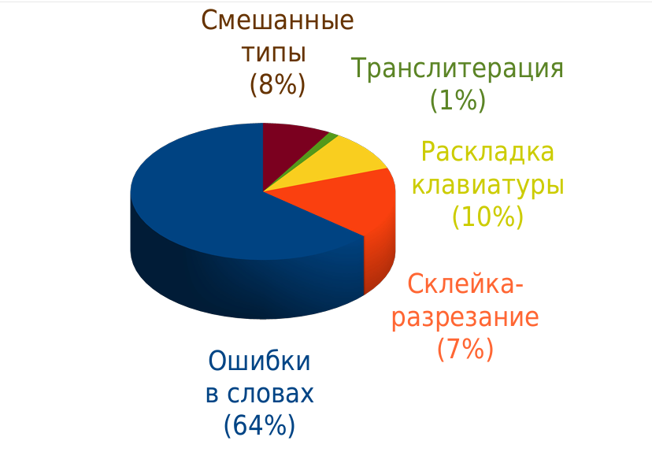
Подробнее о статистике в поисковых запросах здесь

Slide 4
Про способы исправления слов …
Можете ознакомиться:
Здесь
Спел-чекер Питера Норвига
Здесь
Здесь
Здесь

Slide 5
Модели ошибок
Стоит хорошенько проработать все виды ошибок, чтобы получить модели ошибок. Этот шаг мы пропускаем сейчас. И переходим к…

Slide 6
Модель языка
на основе N-грамм

Slide 7
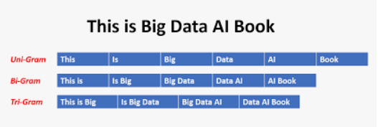
Вспомним, о чем идет речь
N-грамма — последовательность из n элементов. Например, последовательность звуков, слогов, слов или букв.

Slide 8
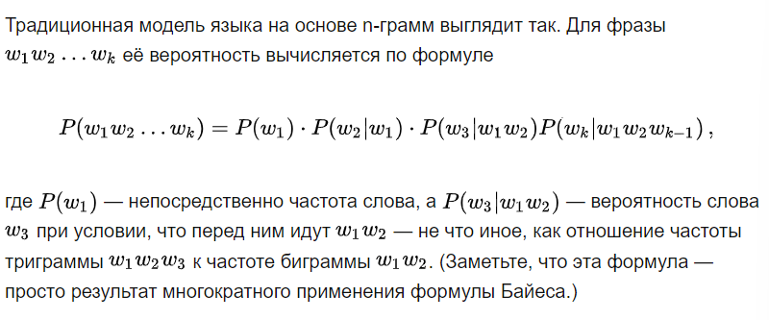
Как работает N-граммная модель[2]
По тексту (который используется для обучения) проходим окном размером в N слов (в Joom остановились на триграммах).
Подсчитываем количество раз которые встретилось каждое сочетание (n-грамма).

Slide 9
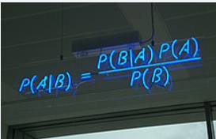
Формула Байеса
Если коротко:
По формуле Байеса можно более точно пересчитать вероятность, беря в расчет как ранее известную информацию, так и данные новых наблюдений. Формула Байеса позволяет «переставить причину и следствие»: по известному факту события вычислить вероятность того, что оно было вызвано данной причиной.
Если не коротко, тогда сюда и сюда.

Slide 10
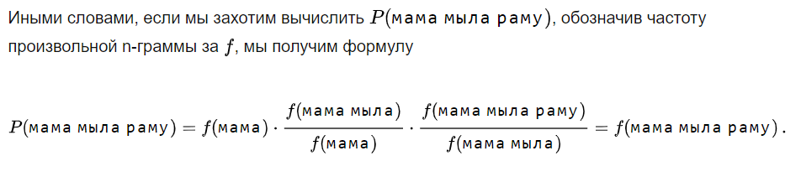

Slide 11
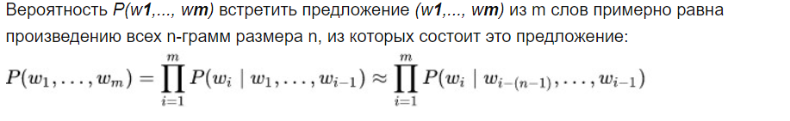
Вероятность встретить n-грамму
оцениваем по количеству таких n-грамм в обучающем тексте

Slide 12

И что с этим делать?
Вероятность каждой из n-граммы определяется через количество раз, которое встретилась эта n-грамма по отношению к количеству раз, которое встретилась такая же n-грамма но без последнего слова:

Slide 13
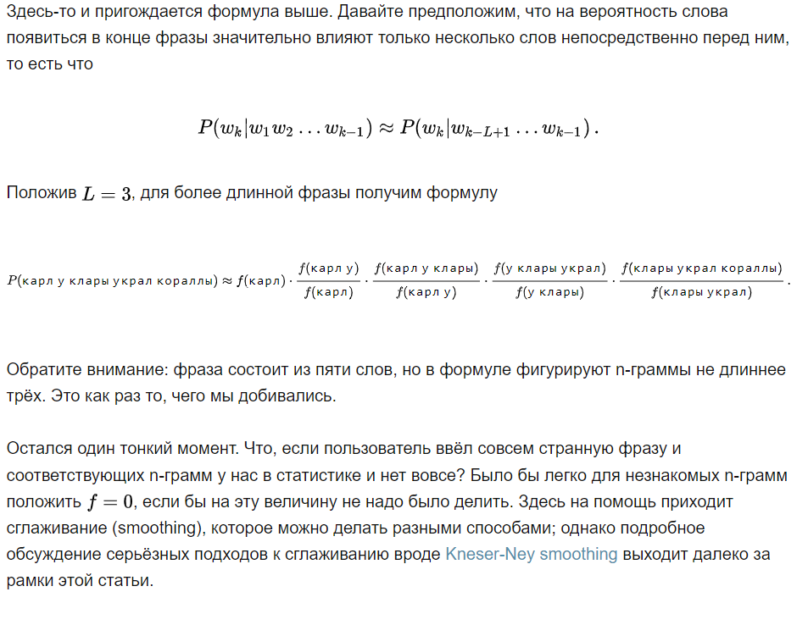
Трудности начинаются, когда фразы становятся длиннее
Мы не хотим держать статистику по всем 10-граммам — это дорого, а данные, скорее всего, будут шумными и не показательными. Мы хотим обойтись n-граммами какой-то ограниченной длины — например, уже предложенной выше длины 3.
Взято из https://habr.com/ru/company/joom/blog/433554/

Slide 14
А что дальше?

Slide 15
По сути у нас уже есть языковая модель
На практике в чистом виде такую модель не используют, так как у неё есть следующая проблема. Если какая-то n-грамма не встречалась в обучающем тексте — всё предложение сразу же получит нулевую вероятность.
Остался один тонкий момент - если пользователь ввёл совсем странную фразу и соответствующих n-грамм у нас в статистике и нет вовсе? Было бы легко для незнакомых n-грамм положить f = 0, если бы на эту величину не надо было делить. Здесь на помощь приходит сглаживание (smoothing).
Самый популярный

